Slide 1

Bonjour et Bienvenue

Slide 2
Accueil
Fil rouge de l’annee
Séquences de l’annee
Animations de l’annee
Pause
Ateliers libres
Priere
Site internet et Envoi

Slide 3
Accueil

Slide 4


Slide 5
Fil rouge de l’annee

Slide 6
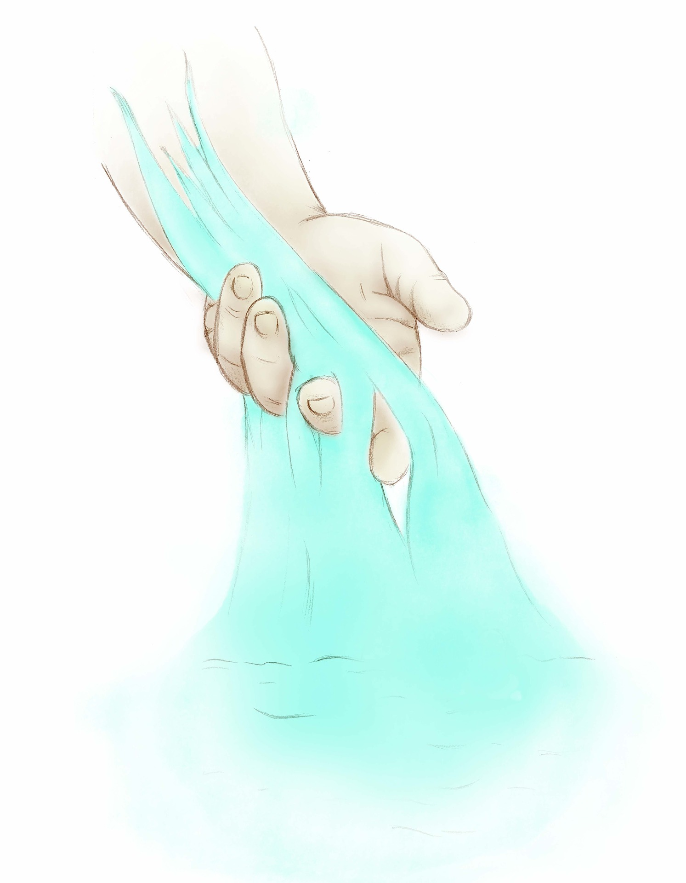

Slide 7
Eau, trésor de vie

Slide 8
Les petits enfants et l’eau

Slide 9

L’eau, un cadeau précieux

Slide 10
Gouttes d’eau dans la Bible

Slide 11
Tiré de l’eau Exode 2, 1-6
Être à l’abri
1 Rois 17, 1-7
Larmes d’amour
Luc 1, 26-2, 35. Extraits.
Jésus se mouille Matthieu 3, 1-17 + 28,16-20
Paix sur la mer et dans les cœurs des enfants de Dieu Marc 4, 35-41
Jésus, Source de l’Eau vive Jean 4,1-19.25-42
Les sequences de l’année

Slide 12






Tiré de l’eau – Exode 2, 1-6
Être à l’abri – 1 Rois 17, 1-7
Larmes d’amour – Luc 1, 26-2, 35. Extraits.
Jésus se mouille – Matthieu 3, 1-17 + 28,16-20
Paix sur la mer et dans les cœurs des enfants de Dieu – Marc 4, 35-41
Jésus, Source de l’Eau vive – Jean 4,1-19.25-42
Les sequences de l’année

Slide 13
Des puits dans le désert - Genèse 26, 15-25
L'eau du rocher - Exode 17, 1-7
Un lieu bienfaisant - Psaume 23.
De la salive qui guérit - Jean 9, 1-11
Pierre se mouille - Matthieu 14, 22-32
Le lavement des pieds -Jean 13, 1-20
En plus pour le culte de l’enfance

Slide 14
1. Tire de l’eau - Exode 2,1-6

Slide 15
2. Etre a l’abri
1 Rois 17,1-7

Slide 16
3. Larmes d’amour Luc 1, 26-2,35

Slide 17
venir
être baptisé
accepter
ouvrir
être avec
apprendre
baptiser
aller
4. Jésus se mouille Luc 1, 26-2,35

Slide 18
5. Paix sur la mer
Et dans les cœurs
des enfants de Dieu
Marc 4, 35-41

Slide 19
6. Jésus, Source de l’Eau vive
Jean 4,1-19.25-42

Slide 20
Animations pour toute l’annee

Slide 21
Du côte des enfants

Slide 22
Les enfants
et Dieu

Slide 23
Les enfants
et Dieu

Slide 24


Pour les familles/Tous âges
Ensemble

Slide 27
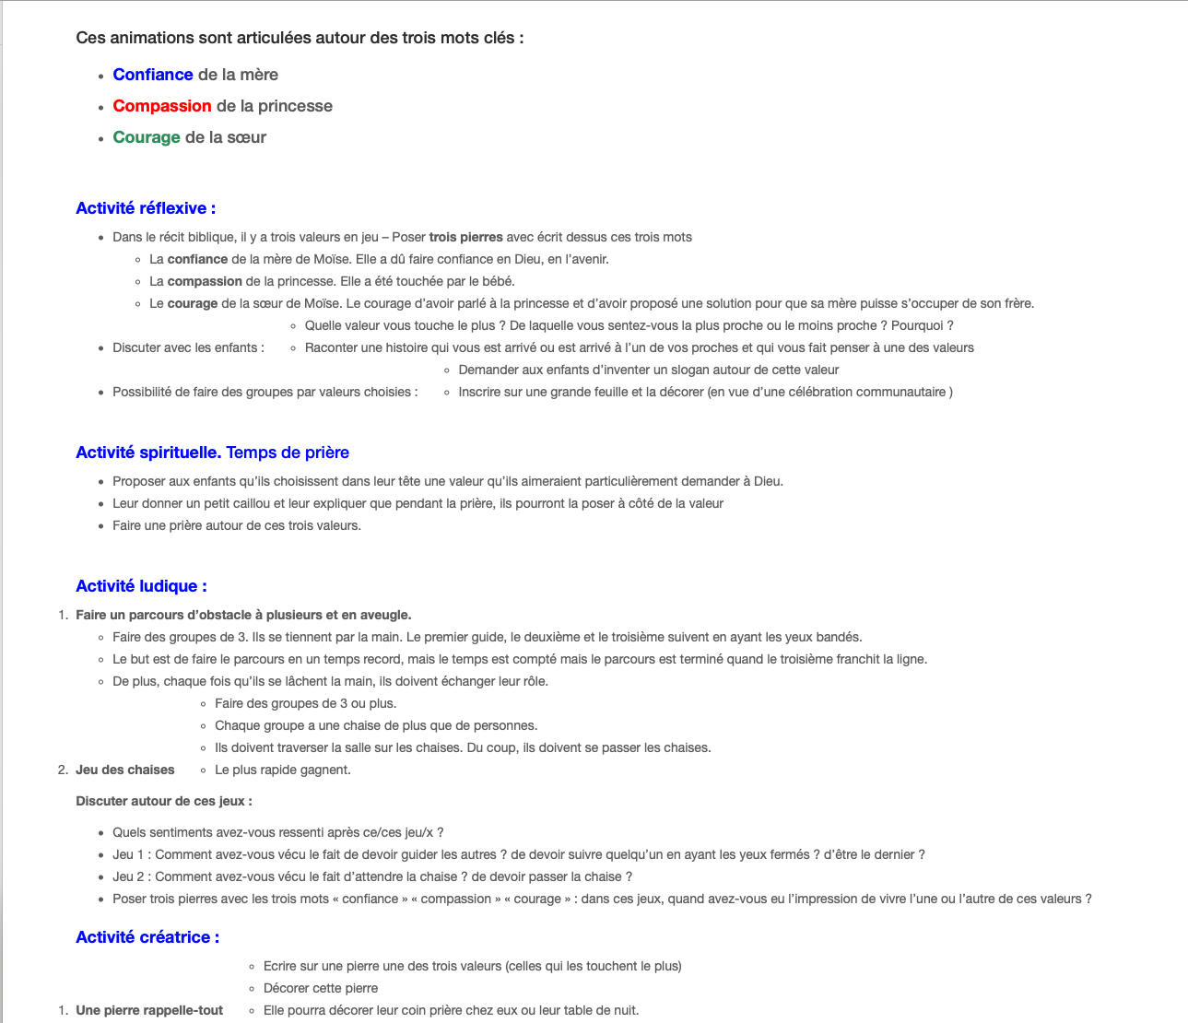

Slide 28
Ateliers Libres

Slide 29
Coin Partage
Coin Prière
Coin créatif
Coin Bible
Coin ludique
Coin bricolages
Ateliers libres

Slide 30
Pause

Slide 31
Coin Partage
Coin Prière
Coin Bible
Coin bricolages
Ateliers libres

Slide 32
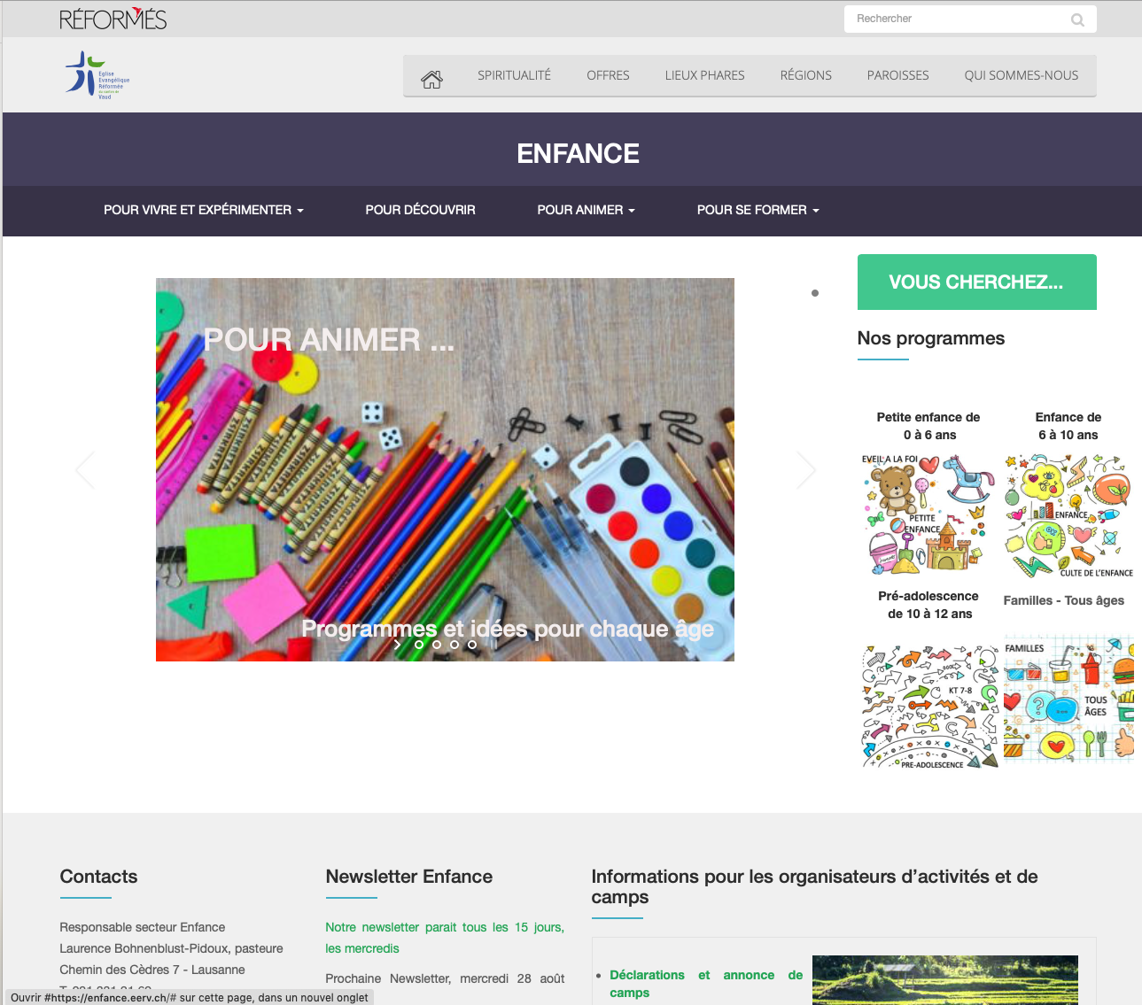

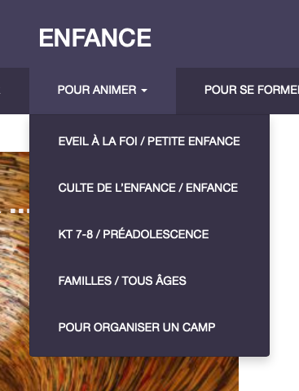
Site internet et Envoi

Slide 33


Site internet et Envoi

Slide 34
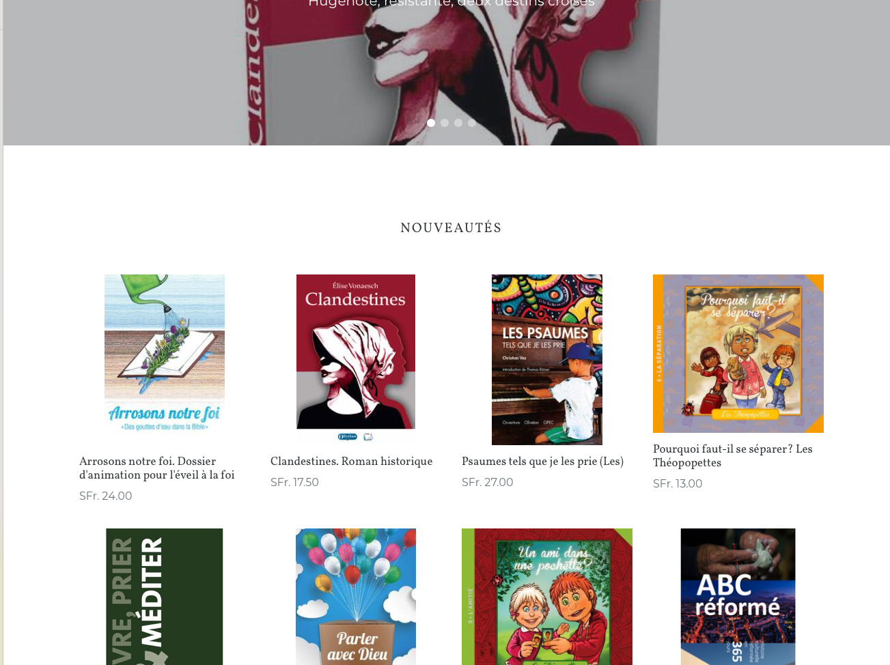
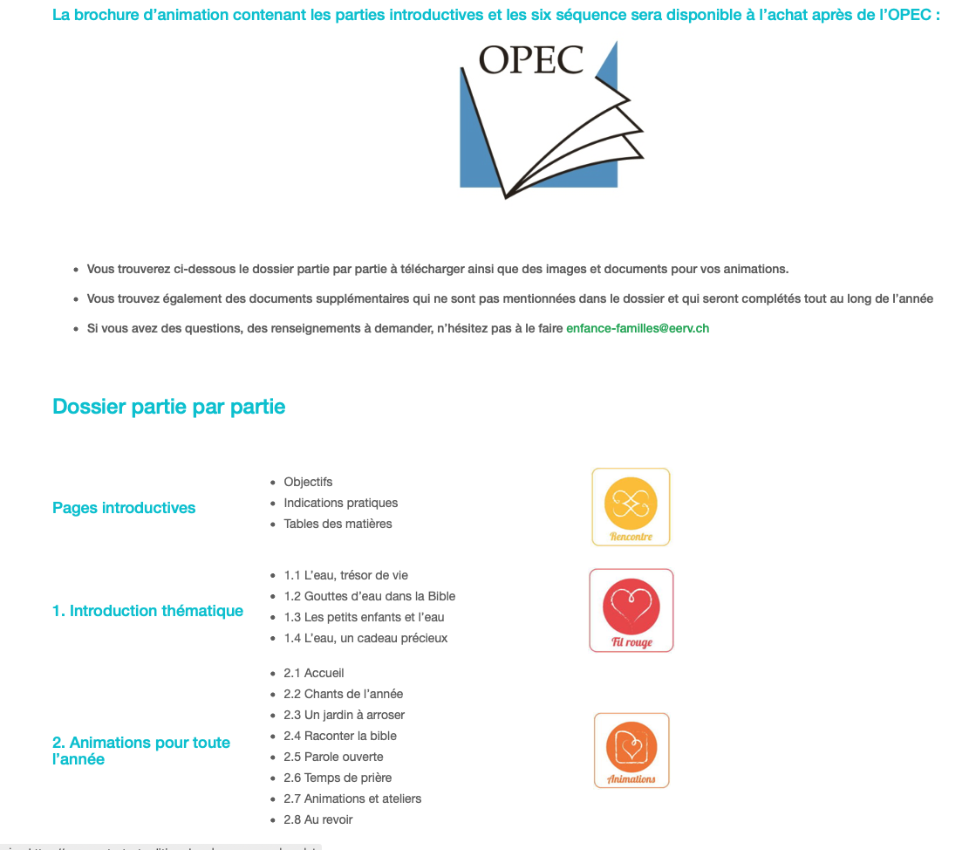
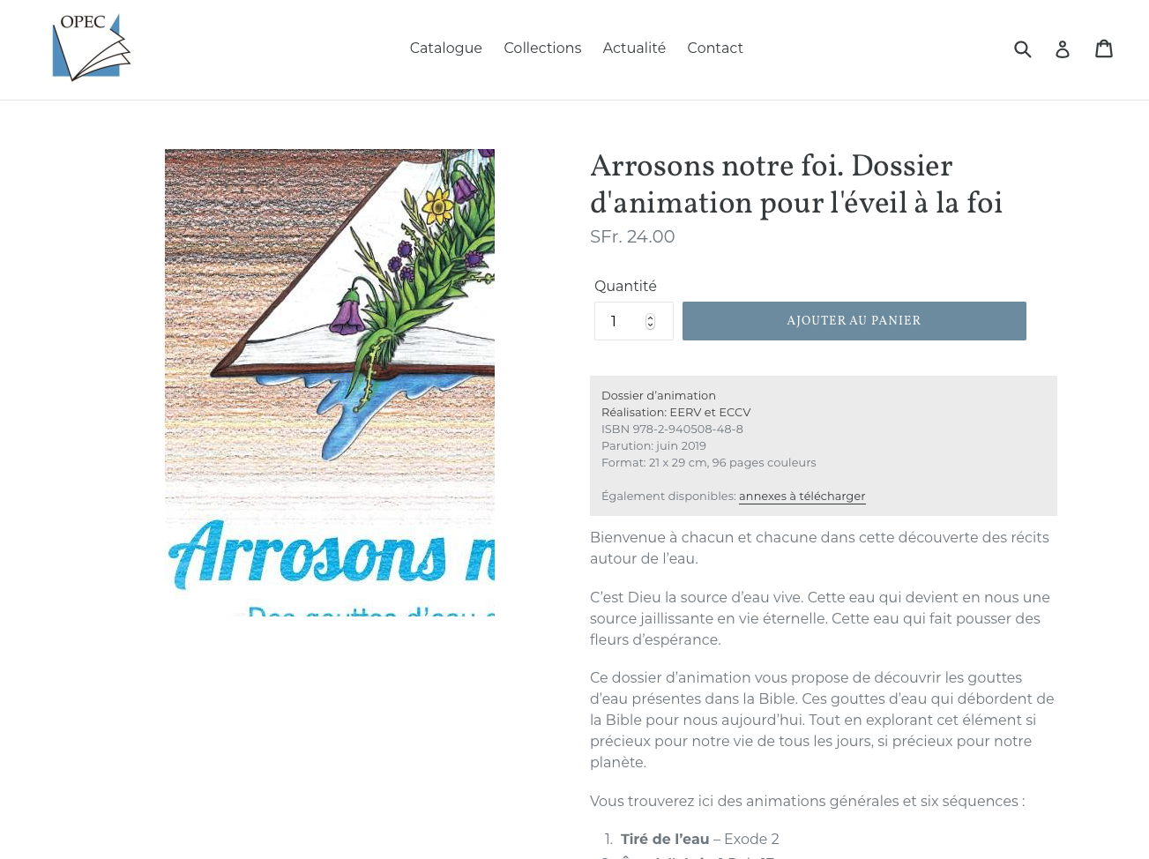

Slide 35
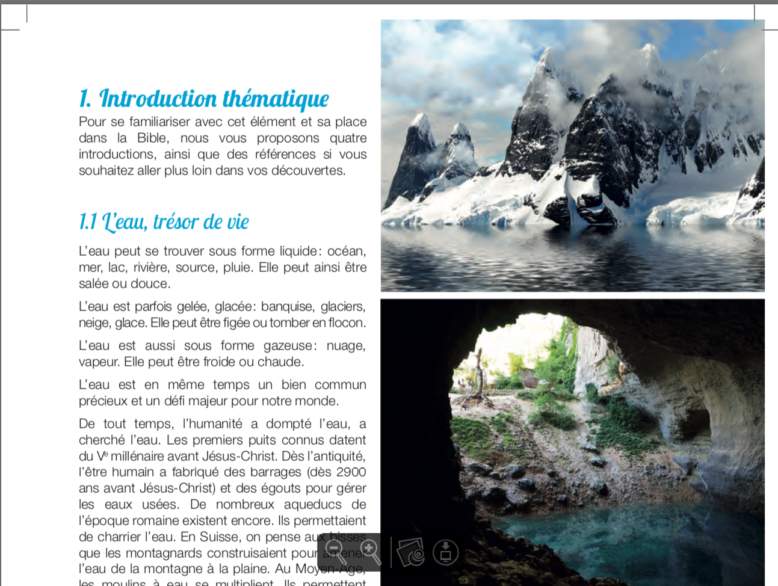
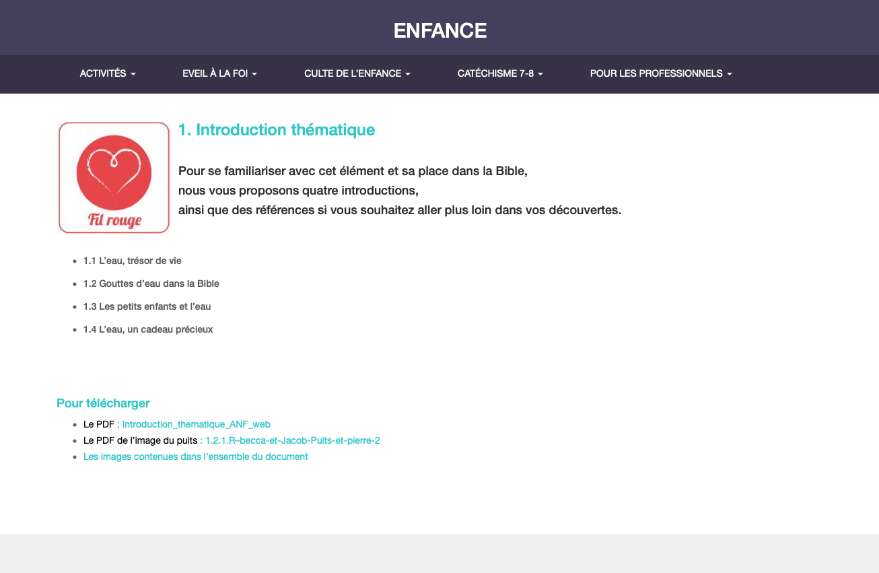
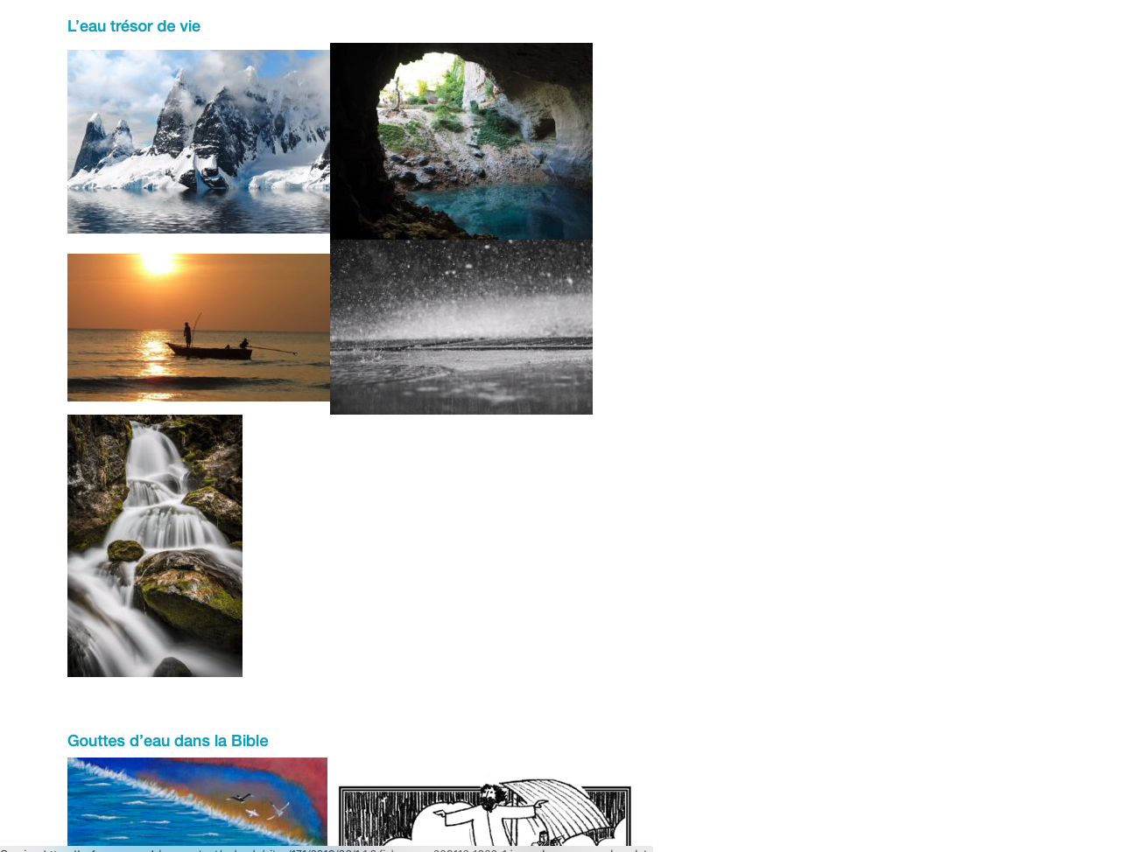

Slide 36
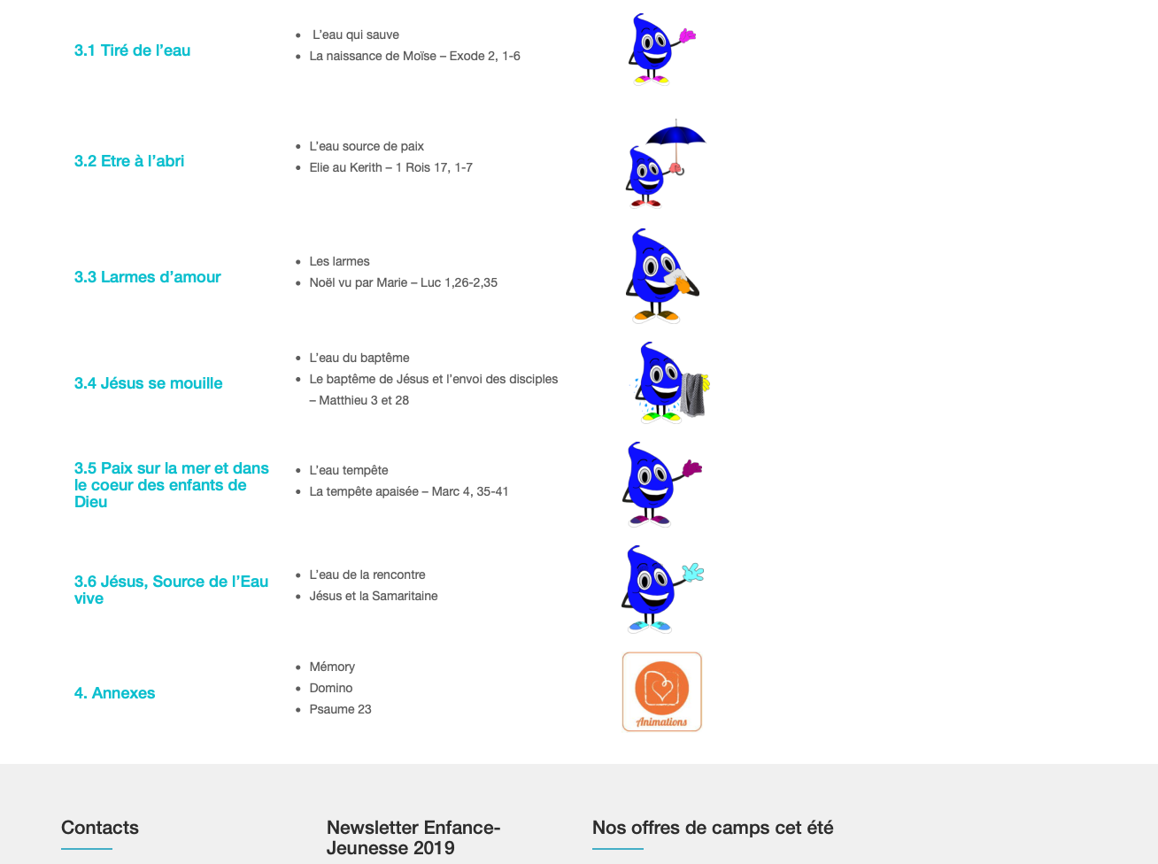
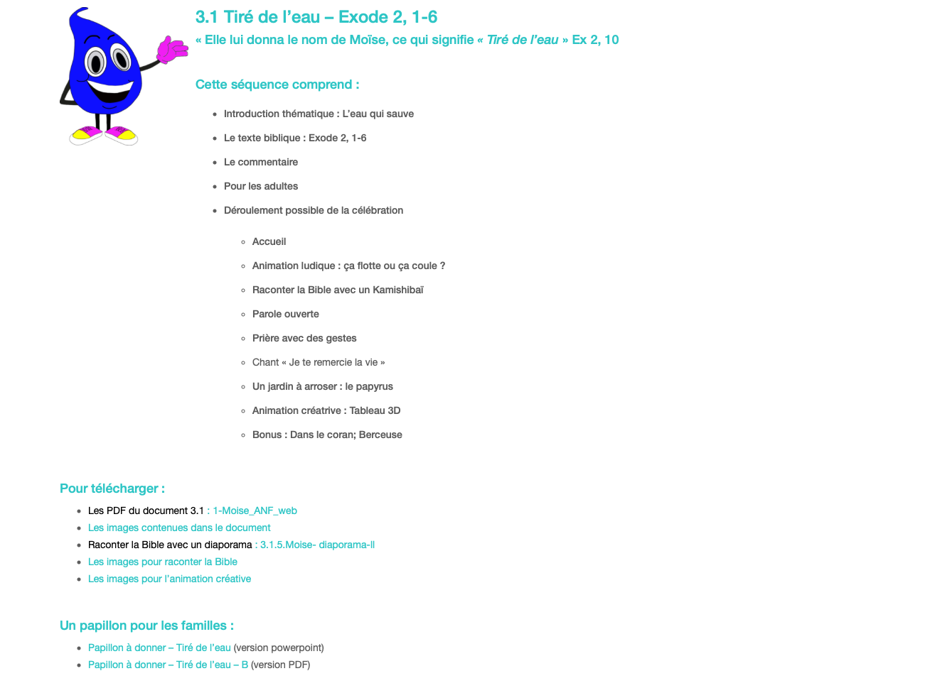
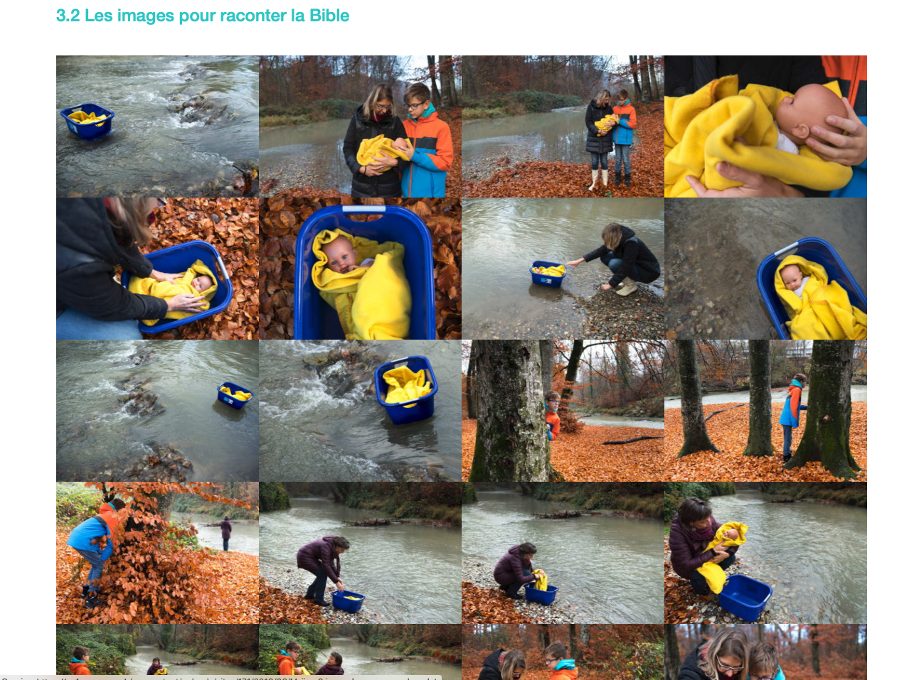

Slide 37
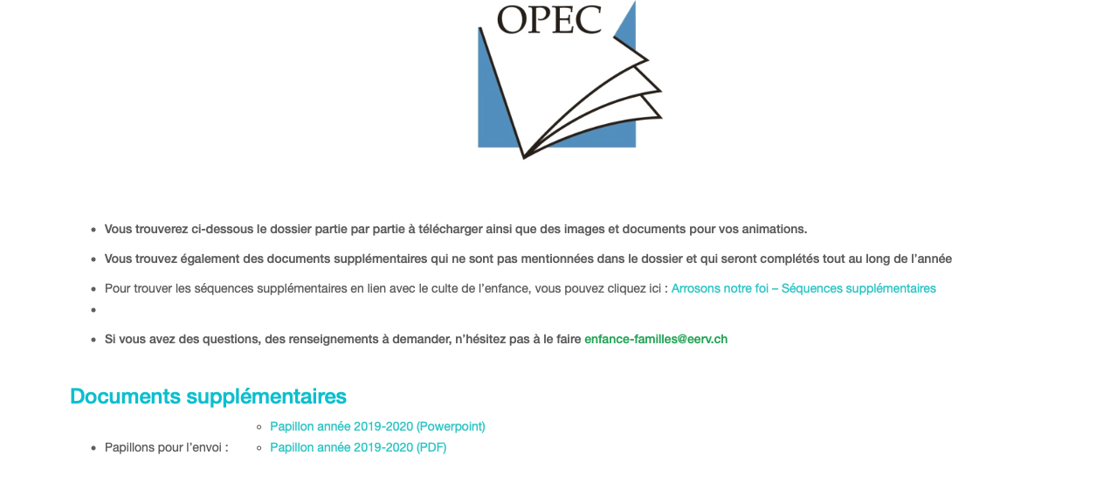
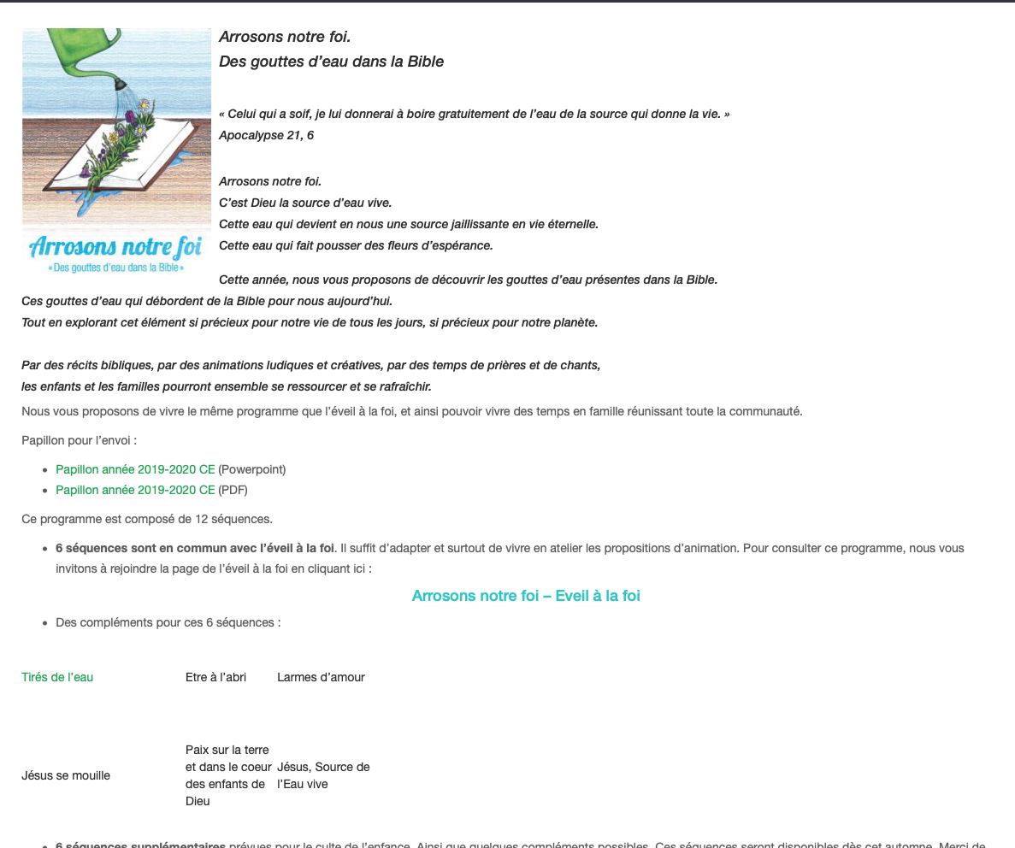
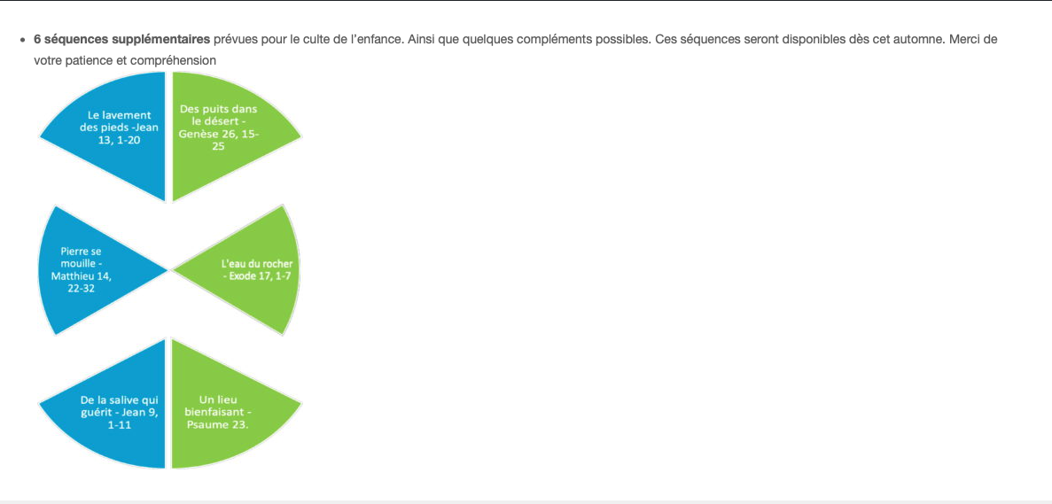

Slide 39


Slide 41
Belle annee et a bientôt

